Slide 2
مُشاركات مرحلة الطفولة المُبكرة بمدارس الملك عبدالعزيز النموذجية في مجال الرسوم البيئية

Slide 4
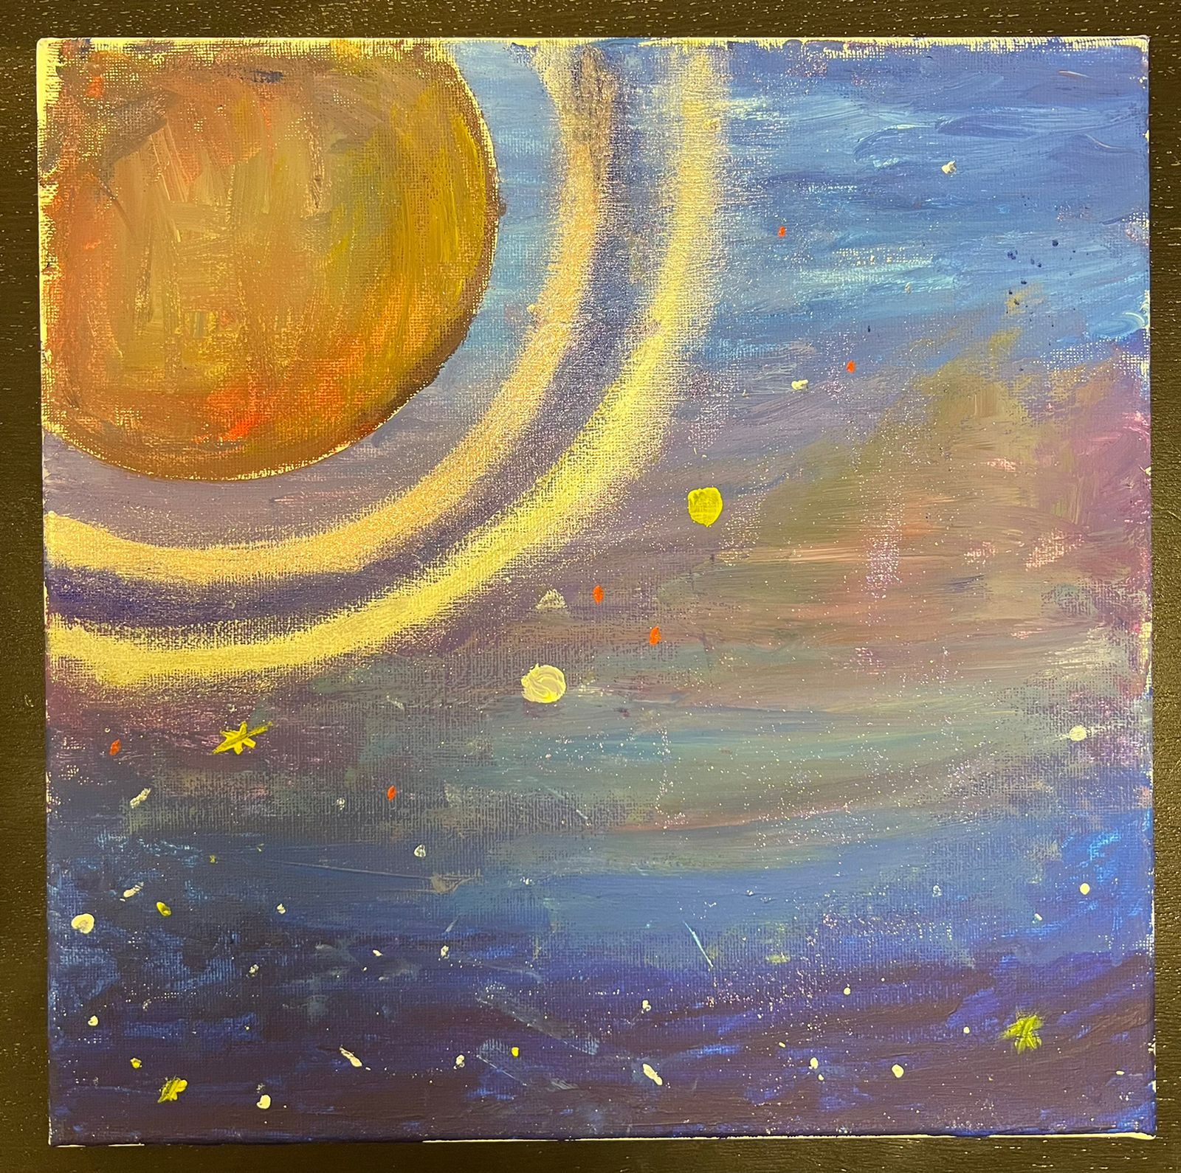
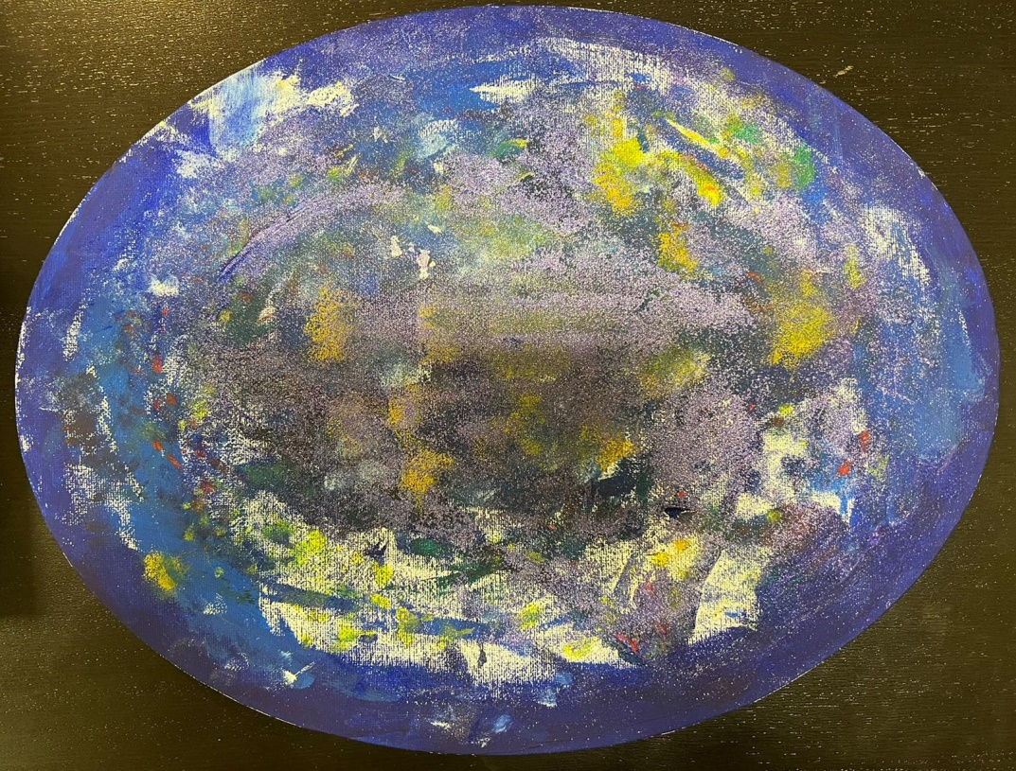
الاسم: يوسف نايف العنزي
الجنس: ذكر
المرحلة: الطفولة المبكرة
العمر:6
المدرسة: الملك عبدالعزيز النموذجية
الإدارة التعليمية: تبوك
المنطقة: تبوك
الدولة: المملكة العربية السعودية

Slide 5
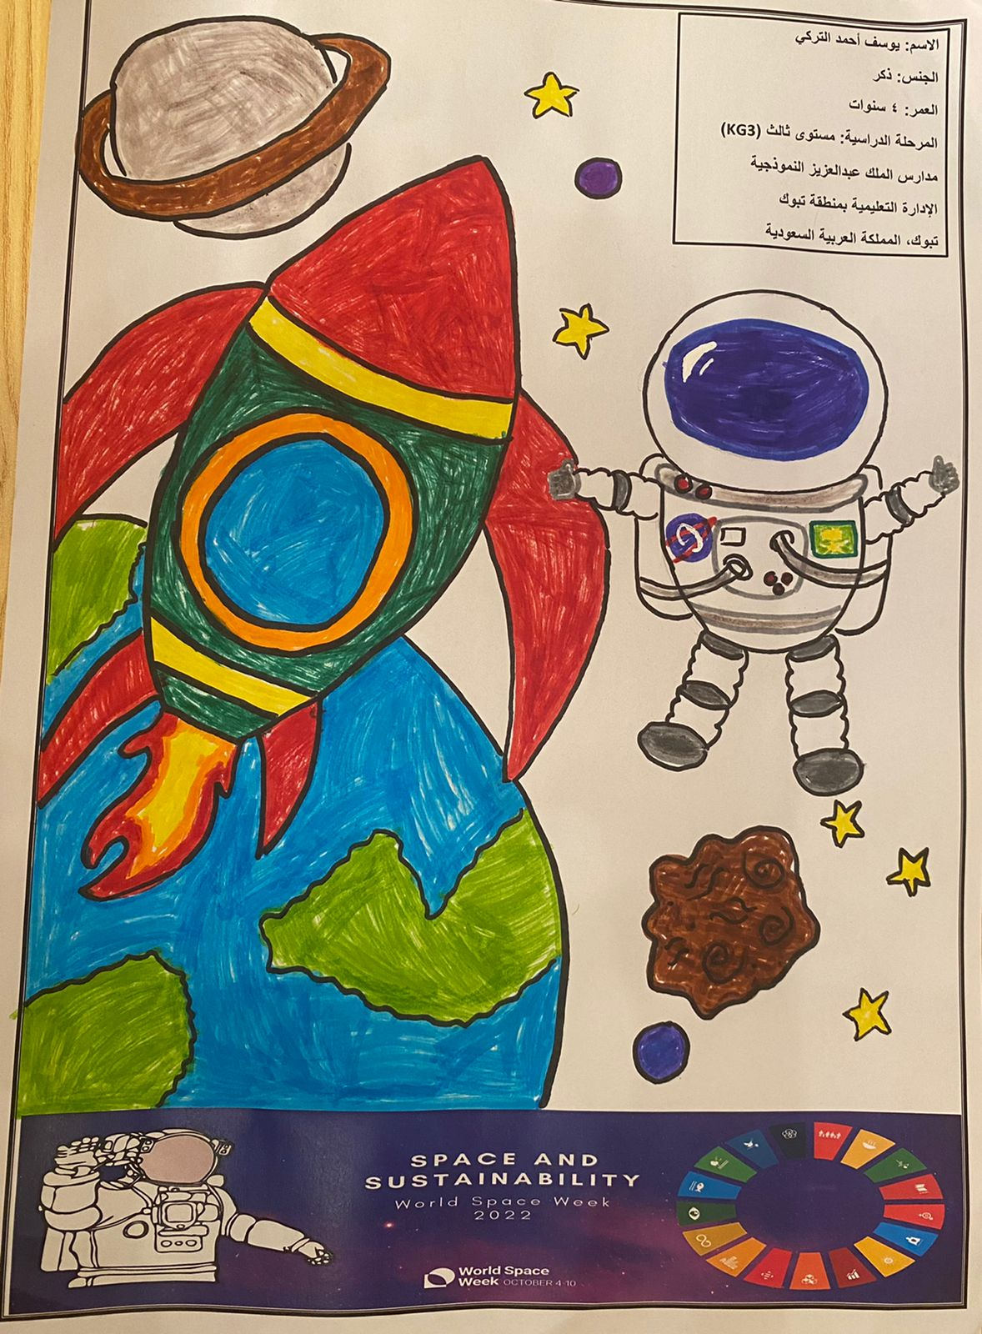
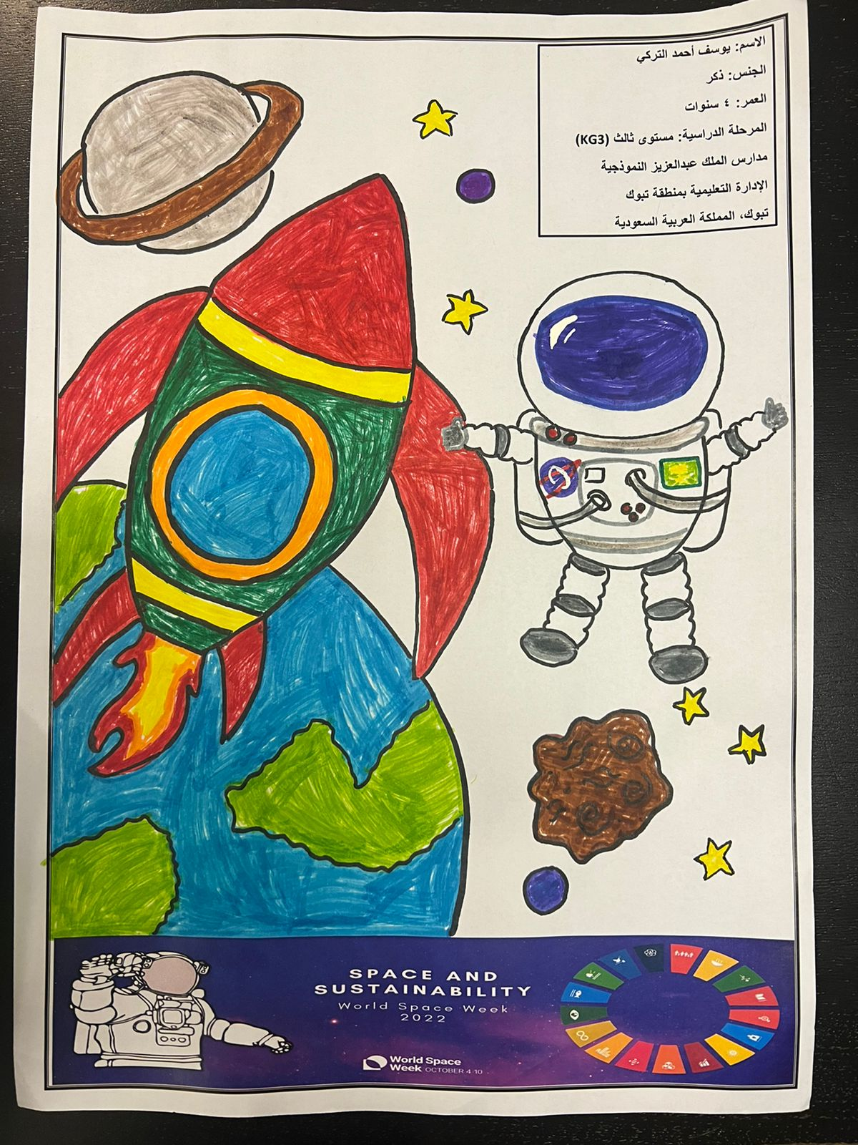
الاسم: يوسف أحمد التركي
الجنس: ذكر
المرحلة: الطفولة المبكرة
العمر:6
المدرسة: الملك عبدالعزيز النموذجية
الإدارة التعليمية: تبوك
المنطقة: تبوك
الدولة: المملكة العربية السعودية

Slide 6
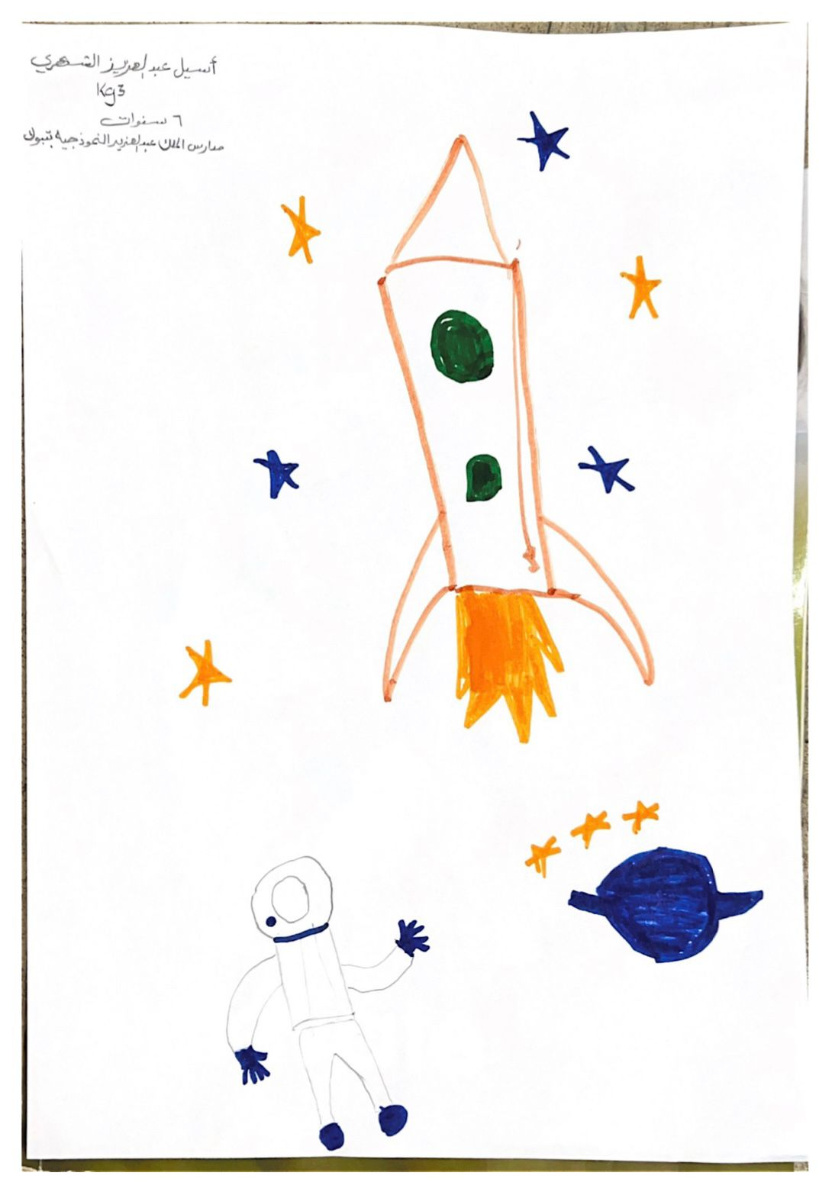
الاسم: أسيل عبدالعزيز الشهري
الجنس: أنثى
المرحلة: الطفولة المبكرة
العمر:6
المدرسة: الملك عبدالعزيز النموذجية
الإدارة التعليمية: تبوك
المنطقة: تبوك
الدولة: المملكة العربية السعودية

Slide 7
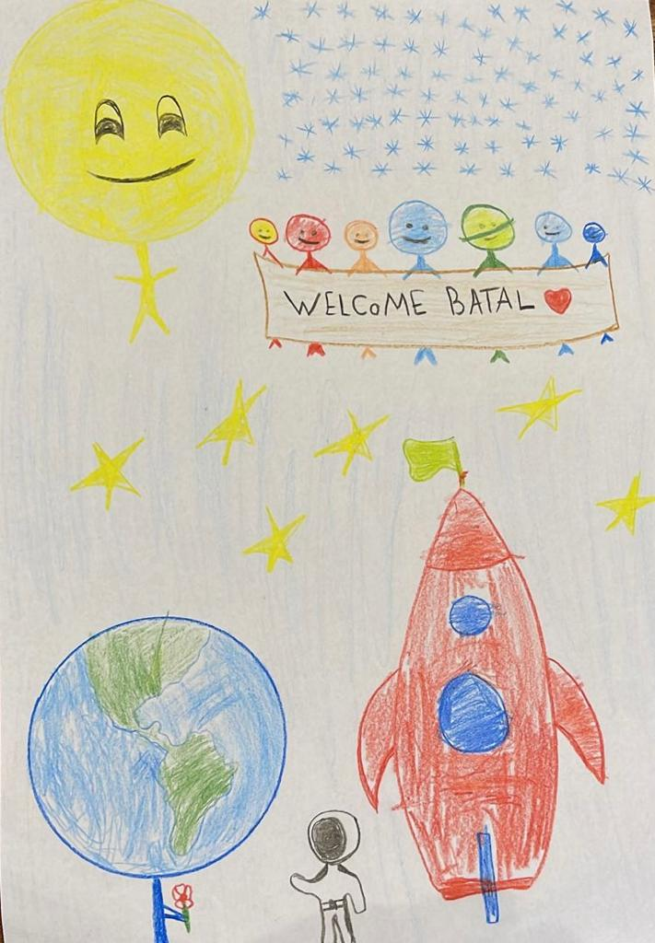
الاسم: بتال مشاري فيصل العنزي
الجنس: ذكر
المرحلة: الطفولة المبكرة
العمر:6
المدرسة: الملك عبدالعزيز النموذجية
الإدارة التعليمية: تبوك
المنطقة: تبوك
الدولة: المملكة العربية السعودية

Slide 8
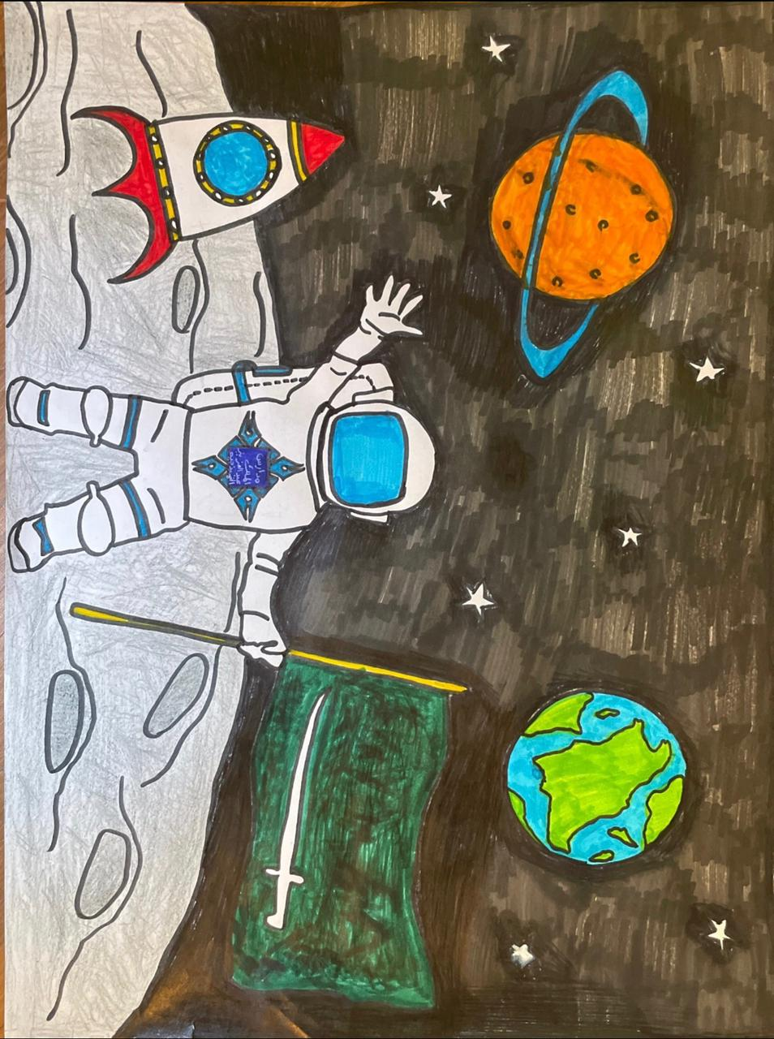
الاسم: ريان بدر عطاالله البلوي
الجنس: ذكر
المرحلة: الطفولة المبكرة
العمر:5
المدرسة: الملك عبدالعزيز النموذجية
الإدارة التعليمية: تبوك
المنطقة: تبوك
الدولة: المملكة العربية السعودية

Slide 9
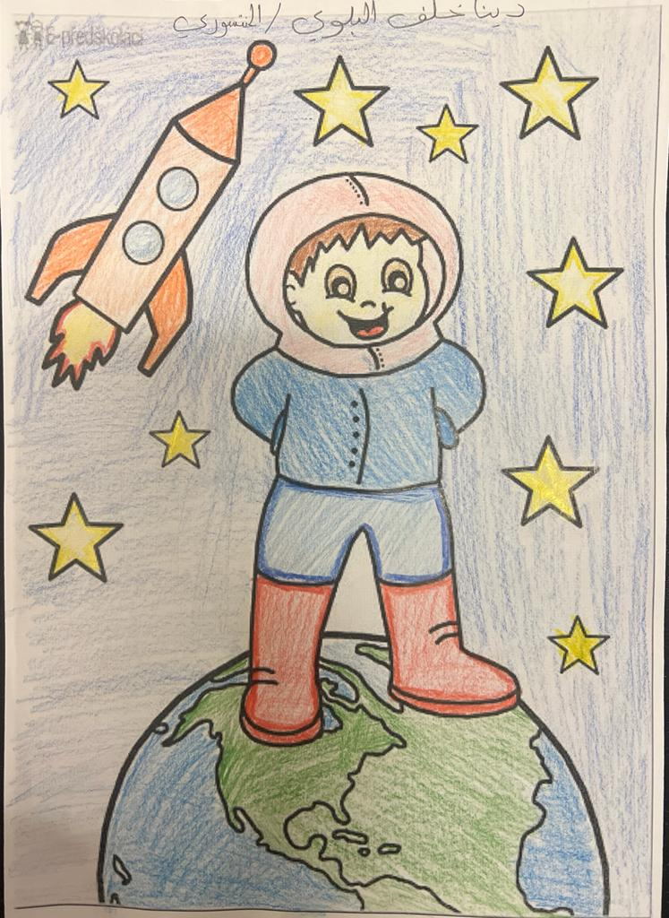
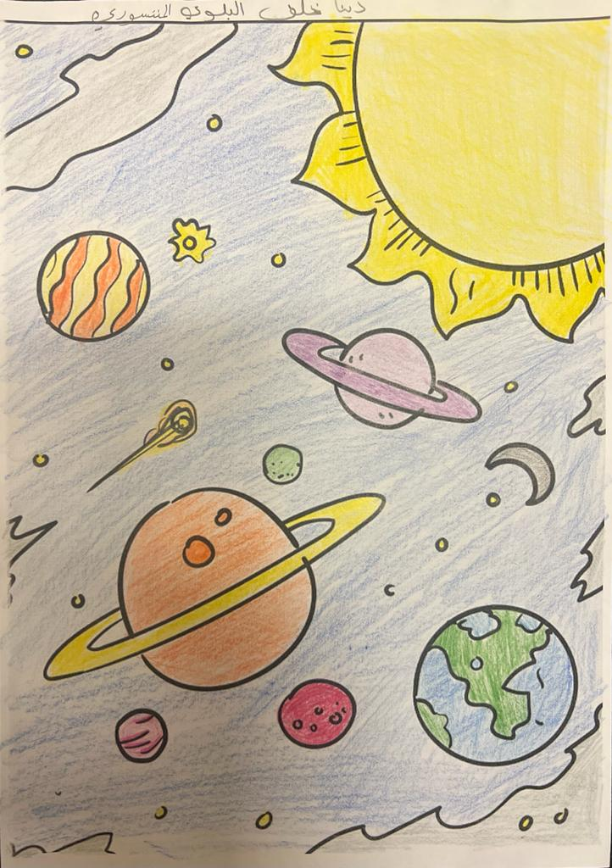
الاسم: دينا خلف ظاهر البلوي
الجنس: أنثى
المرحلة: الطفولة المبكرة
العمر:5
المدرسة: الملك عبدالعزيز النموذجية
الإدارة التعليمية: تبوك
المنطقة: تبوك
الدولة: المملكة العربية السعودية

Slide 10
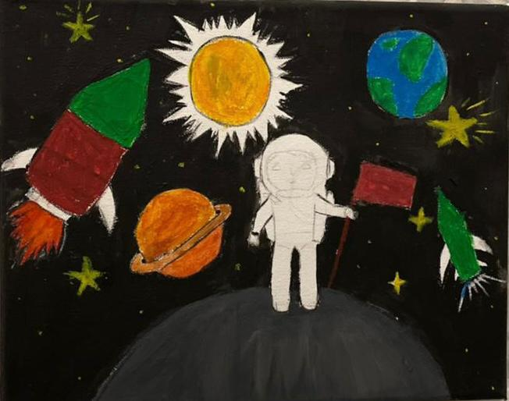
الاسم: لجين عبدالرحمن الرشيدي
الجنس: أنثى
المرحلة: الطفولة المبكرة
العمر:6
المدرسة: الملك عبدالعزيز النموذجية
الإدارة التعليمية: تبوك
المنطقة: تبوك
الدولة: المملكة العربية السعودية

Slide 11
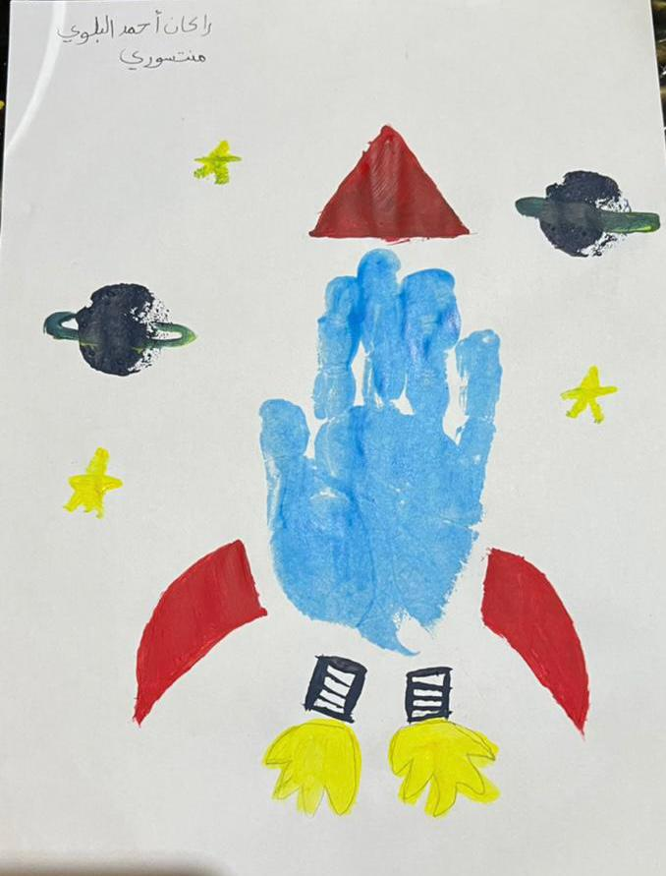
الاسم: راكان أحمد علي البلوي
الجنس: ذكر
المرحلة: الطفولة المبكرة
العمر:6
المدرسة: الملك عبدالعزيز النموذجية
الإدارة التعليمية: تبوك
المنطقة: تبوك
الدولة: المملكة العربية السعودية

Slide 12
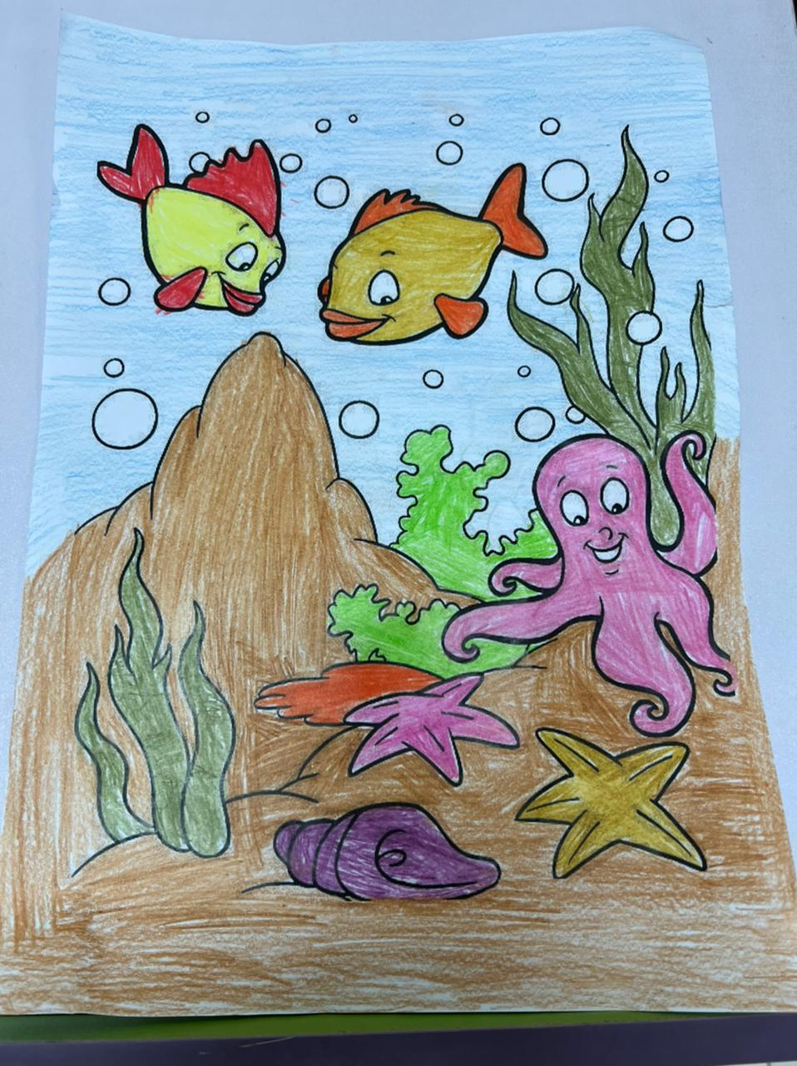
الاسم: حمد محمد سعيد الغنامي
الجنس: ذكر
المرحلة: الطفولة المبكرة
العمر:6
المدرسة: الملك عبدالعزيز النموذجية
الإدارة التعليمية: تبوك
المنطقة: تبوك
الدولة: المملكة العربية السعودية

Slide 13
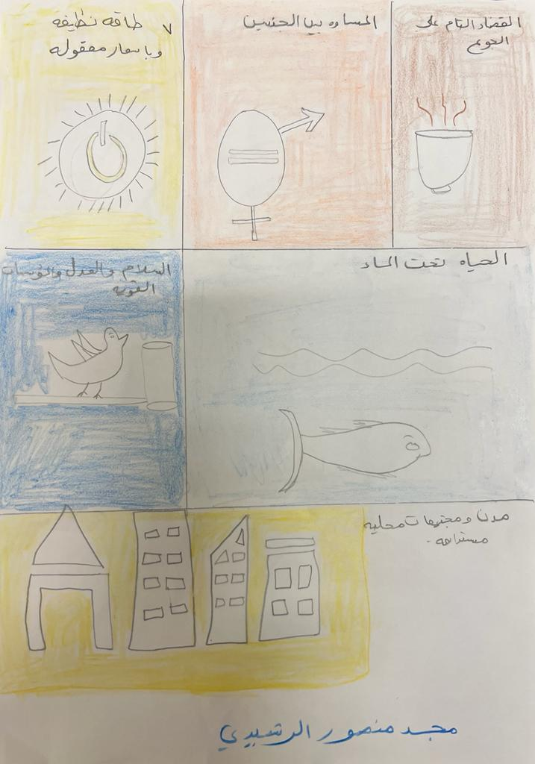
الاسم: مجد منصور الرشيدي
الجنس: أنثى
المرحلة: الطفولة المبكرة
العمر:6
المدرسة: الملك عبدالعزيز النموذجية
الإدارة التعليمية: تبوك
المنطقة: تبوك
الدولة: المملكة العربية السعودية

Slide 14
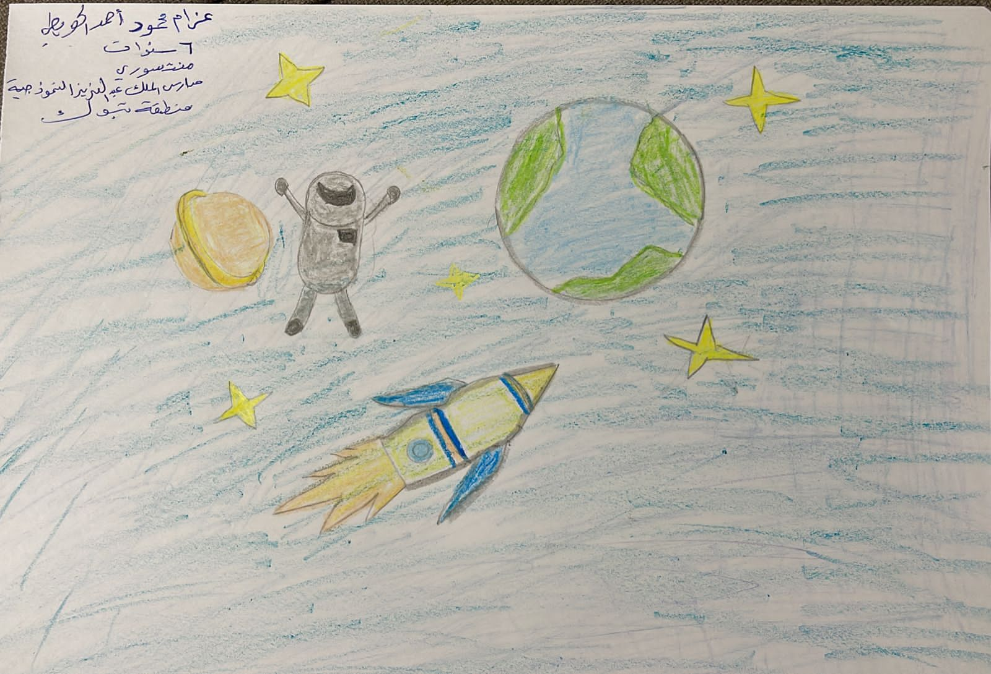
الاسم: عزام محمود الحويطي
الجنس: ذكر
المرحلة: الطفولة المبكرة
العمر:6
المدرسة: الملك عبدالعزيز النموذجية
الإدارة التعليمية: تبوك
المنطقة: تبوك
الدولة: المملكة العربية السعودية

Slide 15
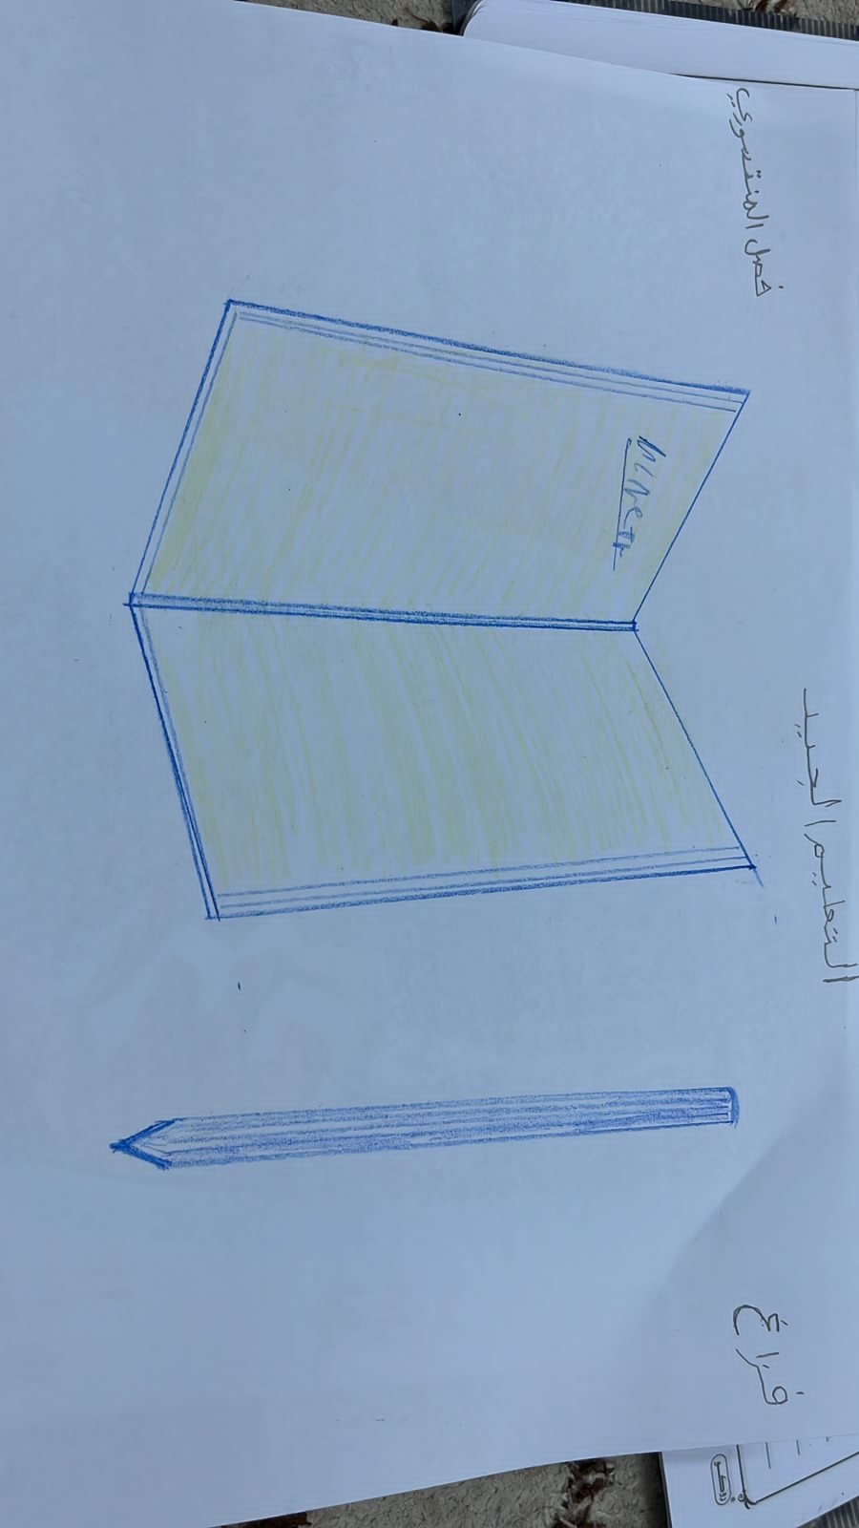
الاسم: فزاع تركي المطيري
الجنس: ذكر
المرحلة: الطفولة المبكرة
العمر:6
المدرسة: الملك عبدالعزيز النموذجية
الإدارة التعليمية: تبوك
المنطقة: تبوك
الدولة: المملكة العربية السعودية

Slide 16
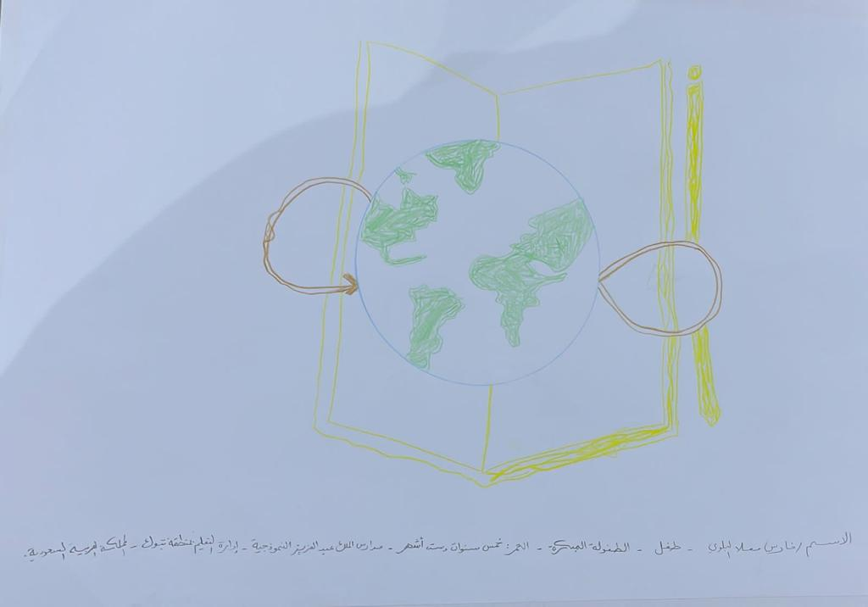
الاسم: فارس معلا البلوي
الجنس: ذكر
المرحلة: الطفولة المبكرة
العمر:5
المدرسة: الملك عبدالعزيز النموذجية
الإدارة التعليمية: تبوك
المنطقة: تبوك
الدولة: المملكة العربية السعودية

Slide 17
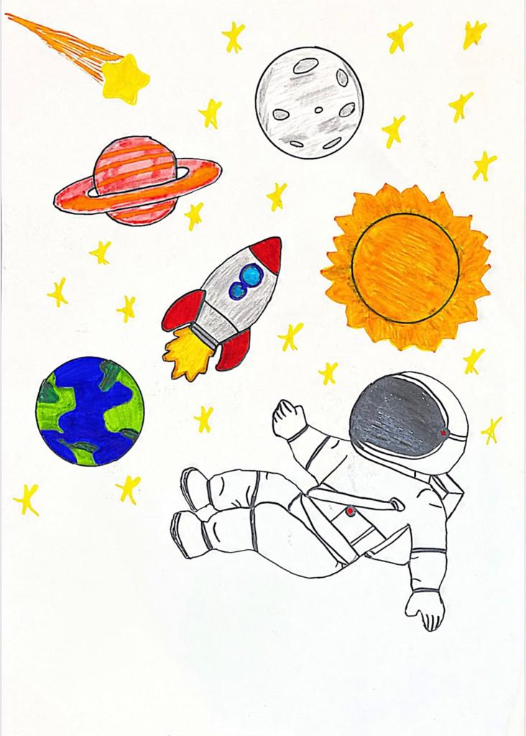
الاسم: تميم ممدوح البلوي
الجنس: ذكر
المرحلة: الطفولة المبكرة
العمر:5
المدرسة: الملك عبدالعزيز النموذجية
الإدارة التعليمية: تبوك
المنطقة: تبوك
الدولة: المملكة العربية السعودية

Slide 18
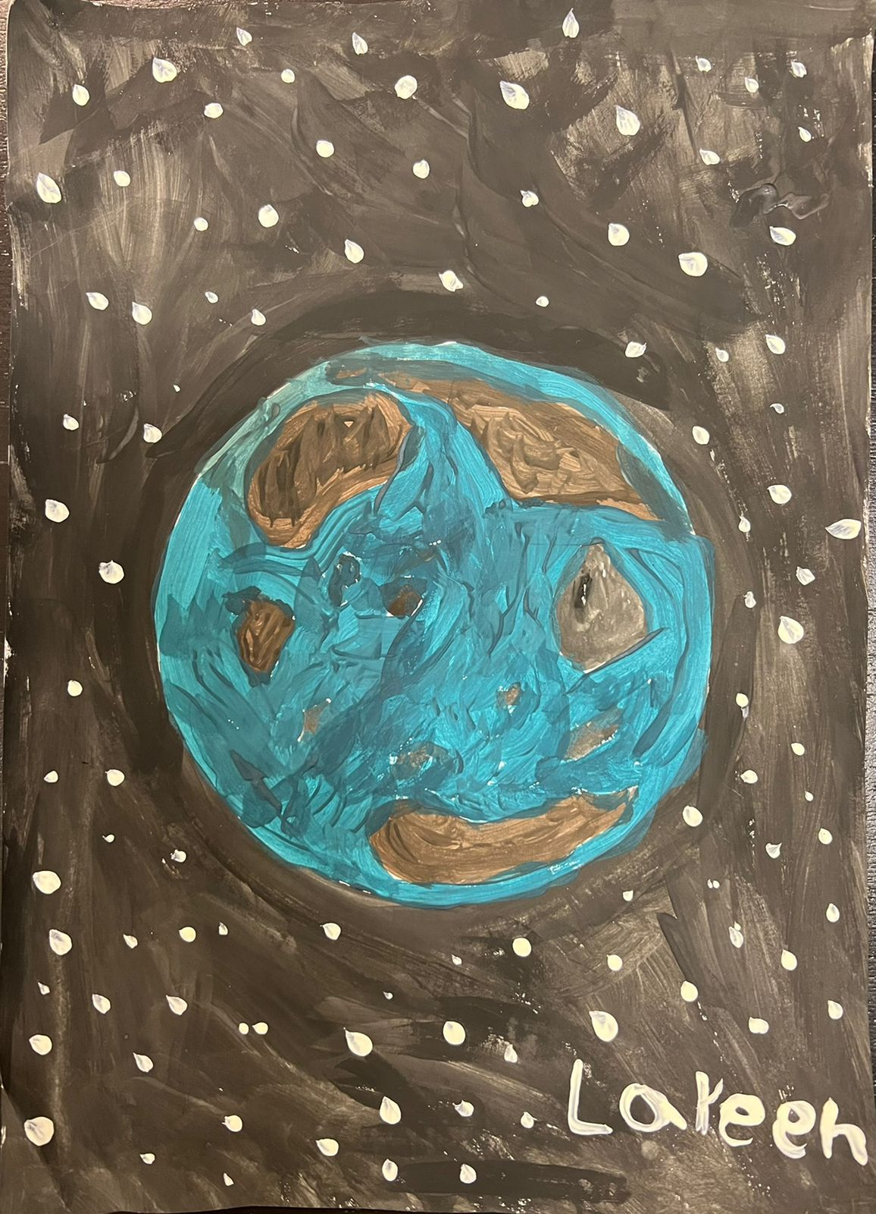
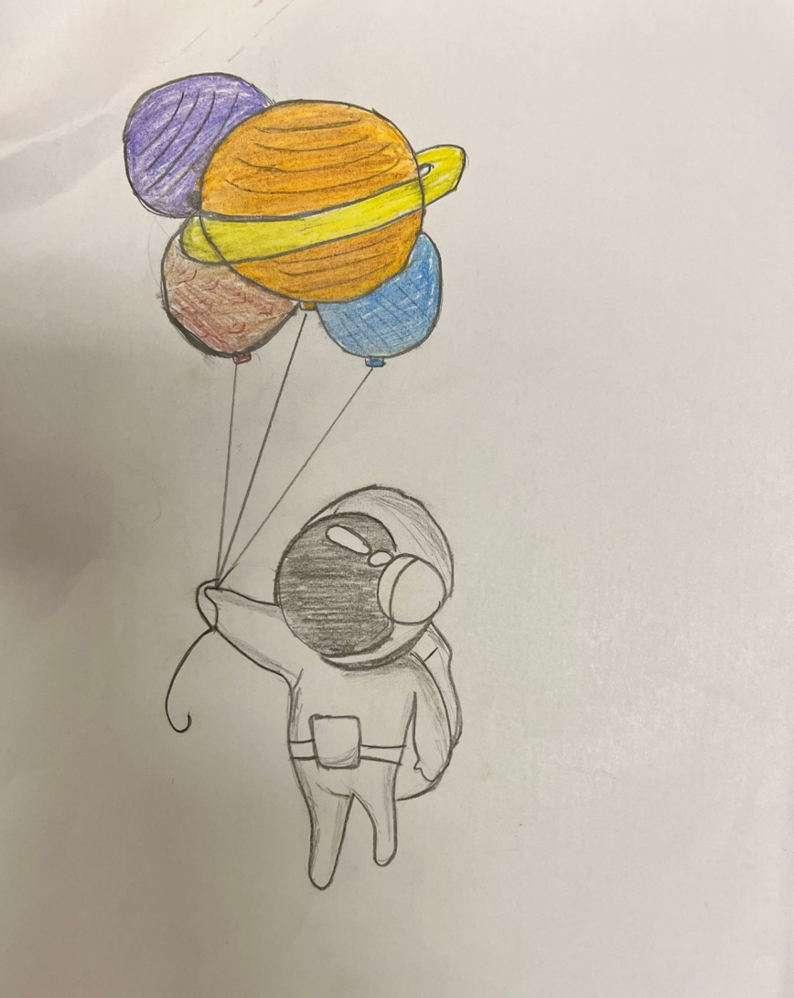
الاسم: لا رين حمدان المنتشري
الجنس: أنثى
المرحلة: الطفولة المبكرة
العمر:5
المدرسة: الملك عبدالعزيز النموذجية
الإدارة التعليمية: تبوك
المنطقة: تبوك
الدولة: المملكة العربية السعودية

Slide 19
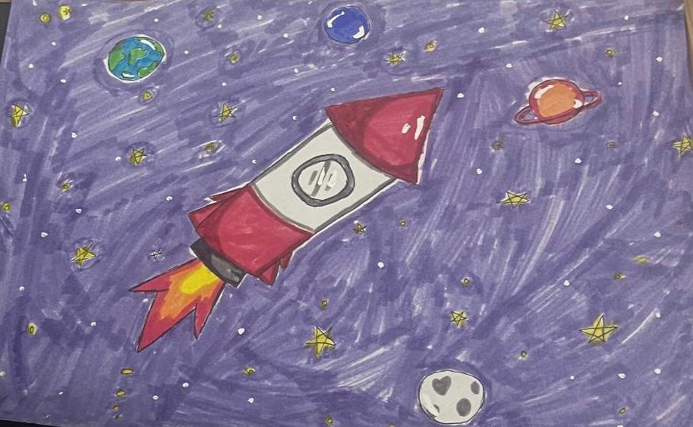
الاسم: نوريس سمير النخلي
الجنس: أنثى
المرحلة: الطفولة المبكرة
العمر:5
المدرسة: الملك عبدالعزيز النموذجية
الإدارة التعليمية: تبوك
المنطقة: تبوك
الدولة: المملكة العربية السعودية

Slide 20
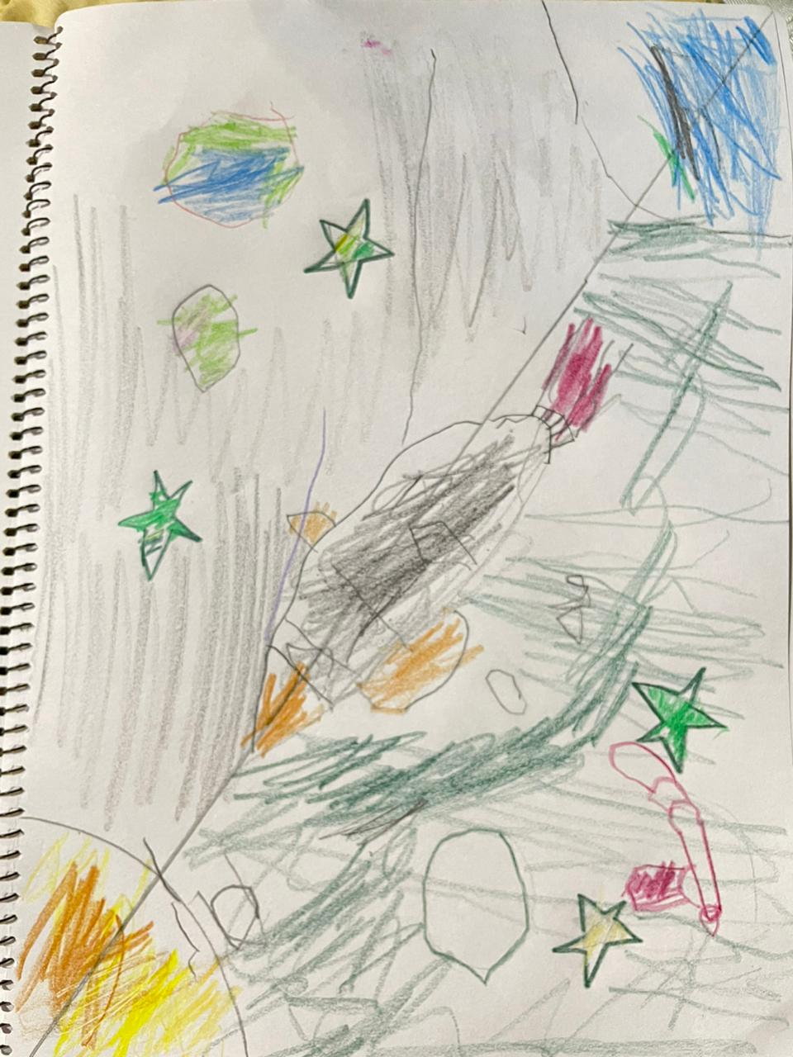
الاسم: ياسر سعد الحارثي
الجنس: ذكر
المرحلة: الطفولة المبكرة
العمر:5
المدرسة: الملك عبدالعزيز النموذجية
الإدارة التعليمية: تبوك
المنطقة: تبوك
الدولة: المملكة العربية السعودية

Slide 21
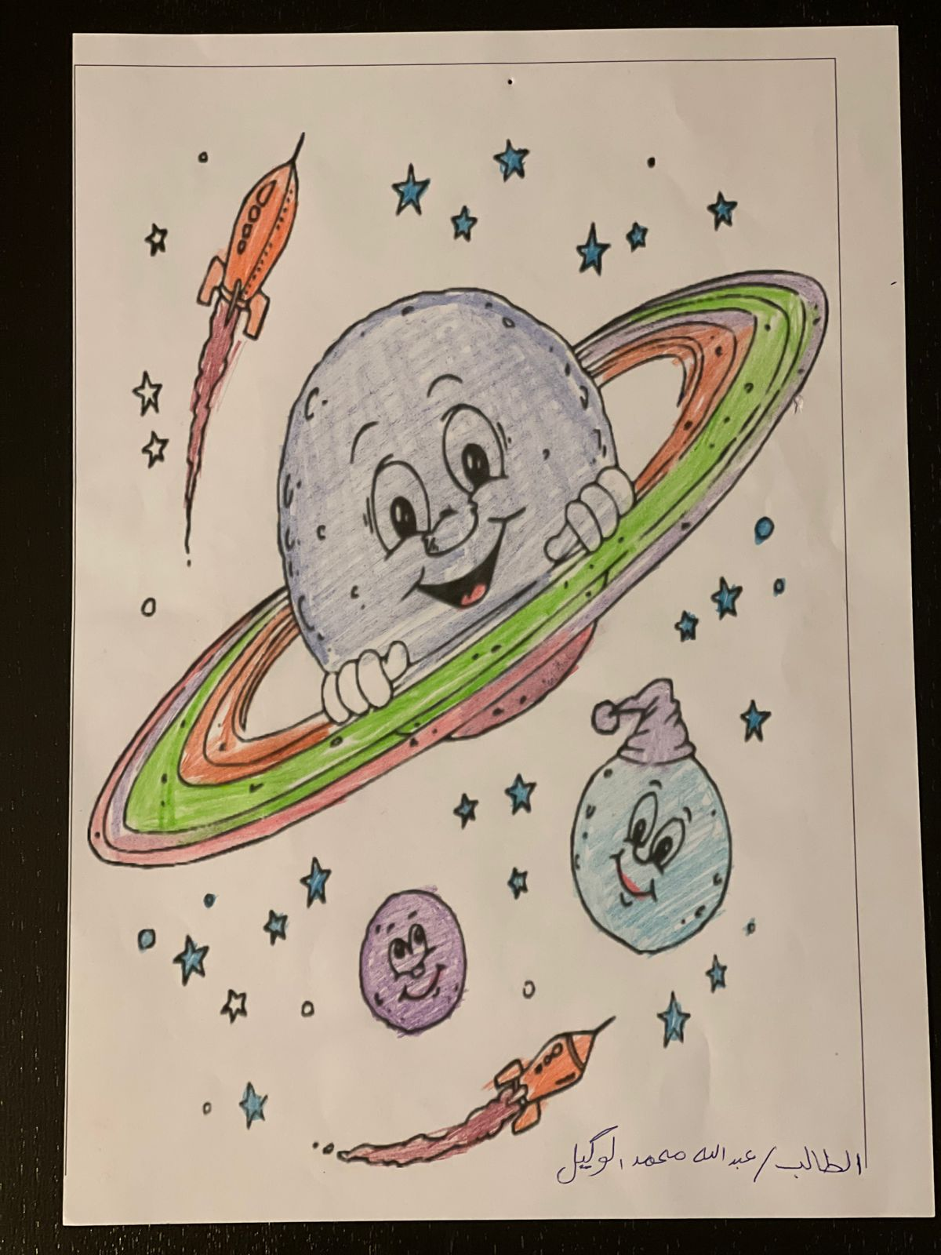
الاسم: عبدالله محمد الوكيل
الجنس: ذكر
المرحلة: الطفولة المبكرة
العمر:5
المدرسة: الملك عبدالعزيز النموذجية
الإدارة التعليمية: تبوك
المنطقة: تبوك
الدولة: المملكة العربية السعودية

Slide 22
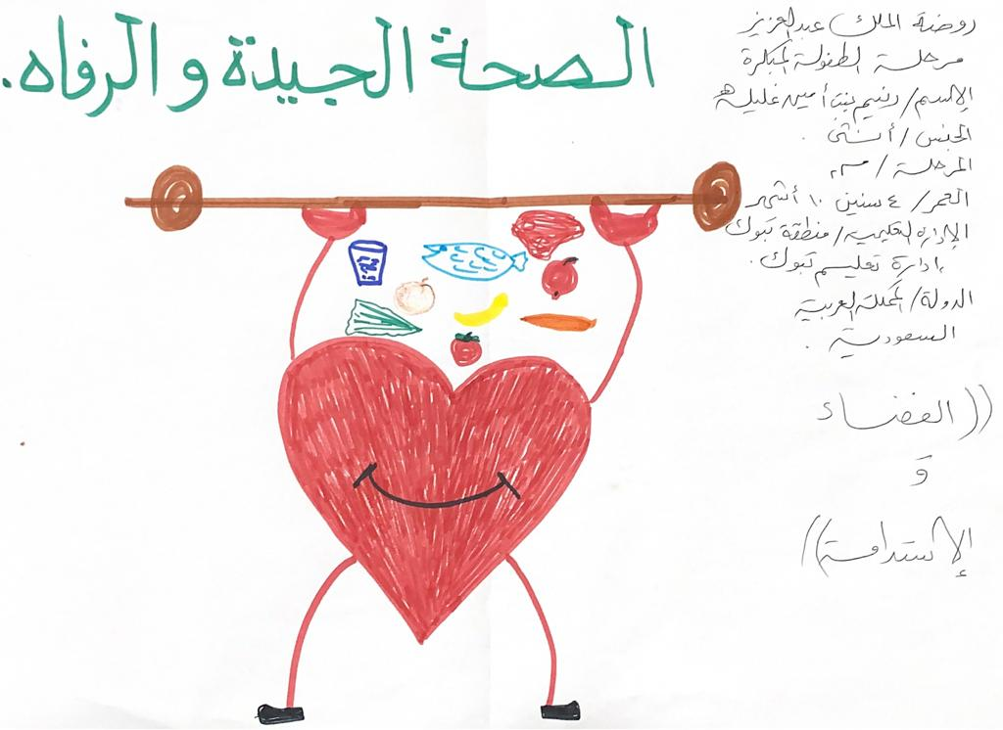
الاسم: رنيم أمين غليلة
الجنس: أنثى
المرحلة: الطفولة المبكرة
العمر:4 سنوات و10 أشهر
المدرسة: الملك عبدالعزيز النموذجية
الإدارة التعليمية: تبوك
المنطقة: تبوك
الدولة: المملكة العربية السعودية

Slide 23
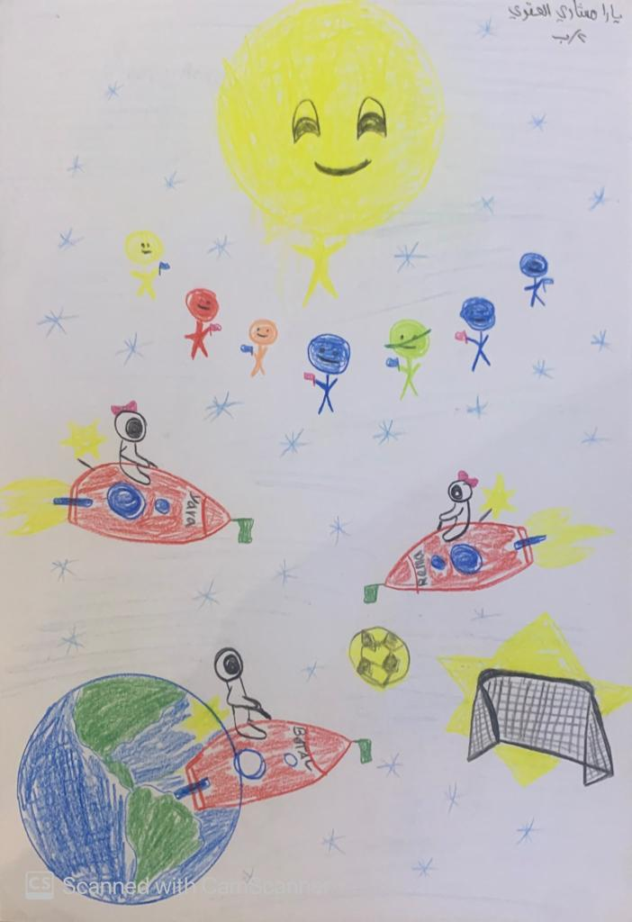
الاسم: يارا مشاري العنزي
الجنس: أنثى
المرحلة: الطفولة المبكرة
العمر:4 سنوات
المدرسة: الملك عبدالعزيز النموذجية
الإدارة التعليمية: تبوك
المنطقة: تبوك
الدولة: المملكة العربية السعودية

Slide 24
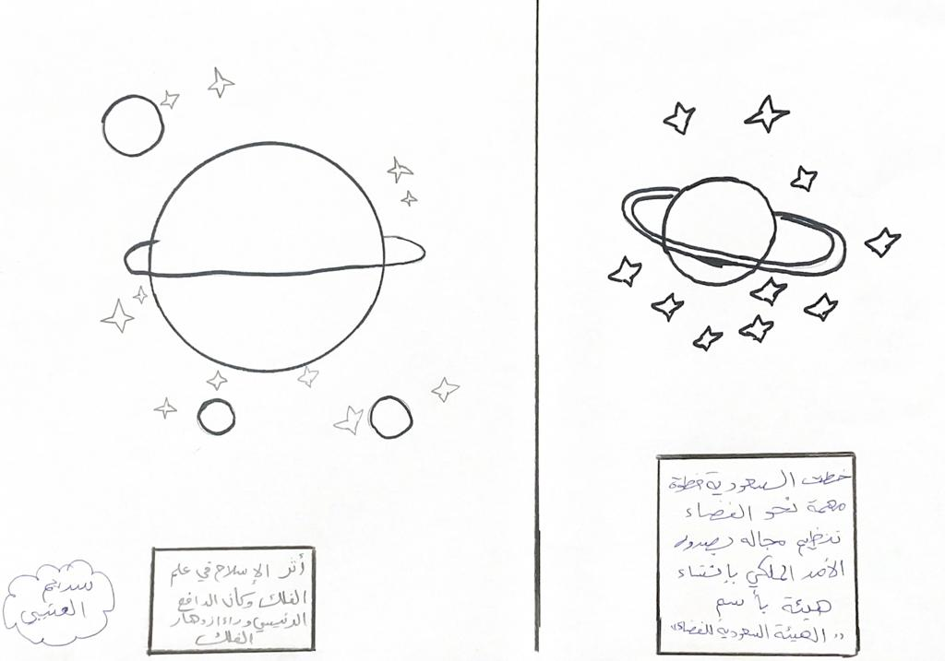
الاسم: سديم نادر العتيبي
الجنس: أنثى
المرحلة: الطفولة المبكرة
العمر:4 سنوات
المدرسة: الملك عبدالعزيز النموذجية
الإدارة التعليمية: تبوك
المنطقة: تبوك
الدولة: المملكة العربية السعودية

Slide 25
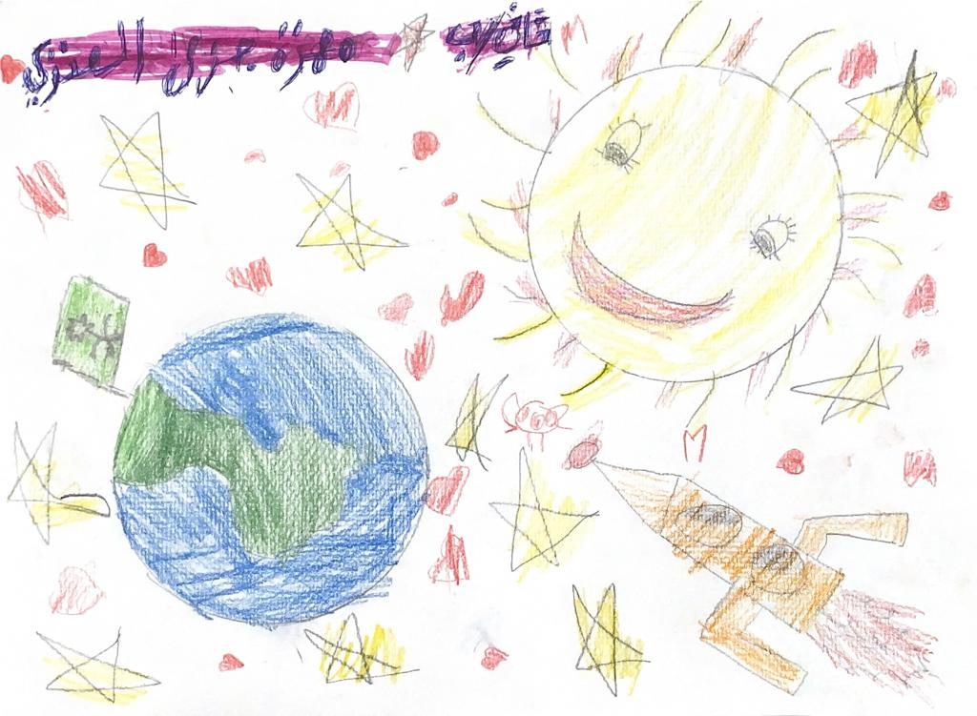
الاسم: مهرة جزاء العنزي
الجنس: أنثى
المرحلة: الطفولة المبكرة
العمر:4 سنوات
المدرسة: الملك عبدالعزيز النموذجية
الإدارة التعليمية: تبوك
المنطقة: تبوك
الدولة: المملكة العربية السعودية

Slide 26
الاسم: مشعل نادر السهلي
الجنس: ذكر
المرحلة: الطفولة المبكرة
العمر:4 سنوات
المدرسة: الملك عبدالعزيز النموذجية
الإدارة التعليمية: تبوك
المنطقة: تبوك
الدولة: المملكة العربية السعودية

Slide 27
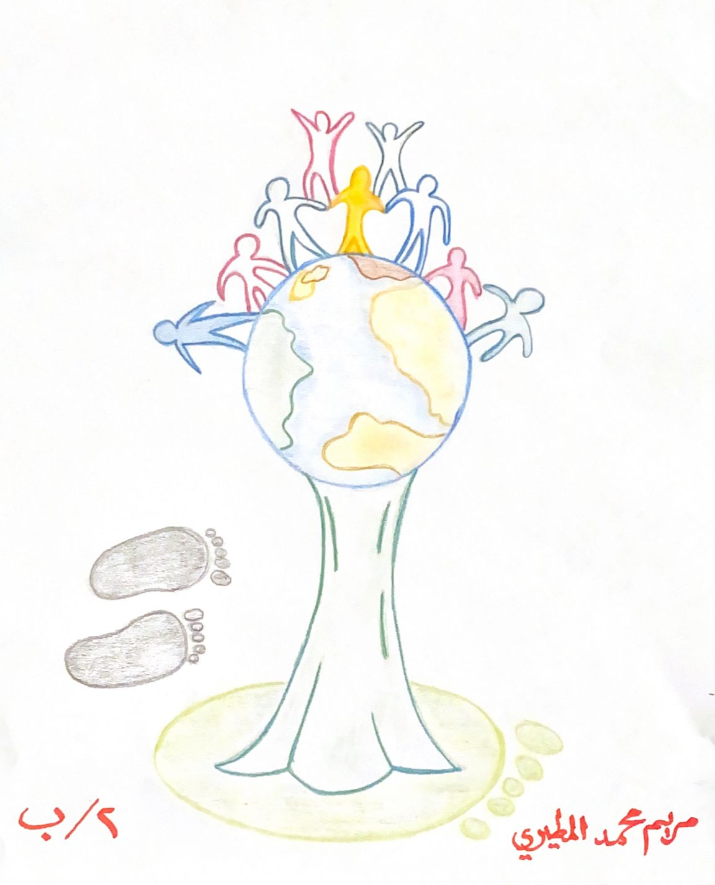
الاسم: مريم محمد المطيري
الجنس: أنثى
المرحلة: الطفولة المبكرة
العمر:4 سنوات
المدرسة: الملك عبدالعزيز النموذجية
الإدارة التعليمية: تبوك
المنطقة: تبوك
الدولة: المملكة العربية السعودية

Slide 28
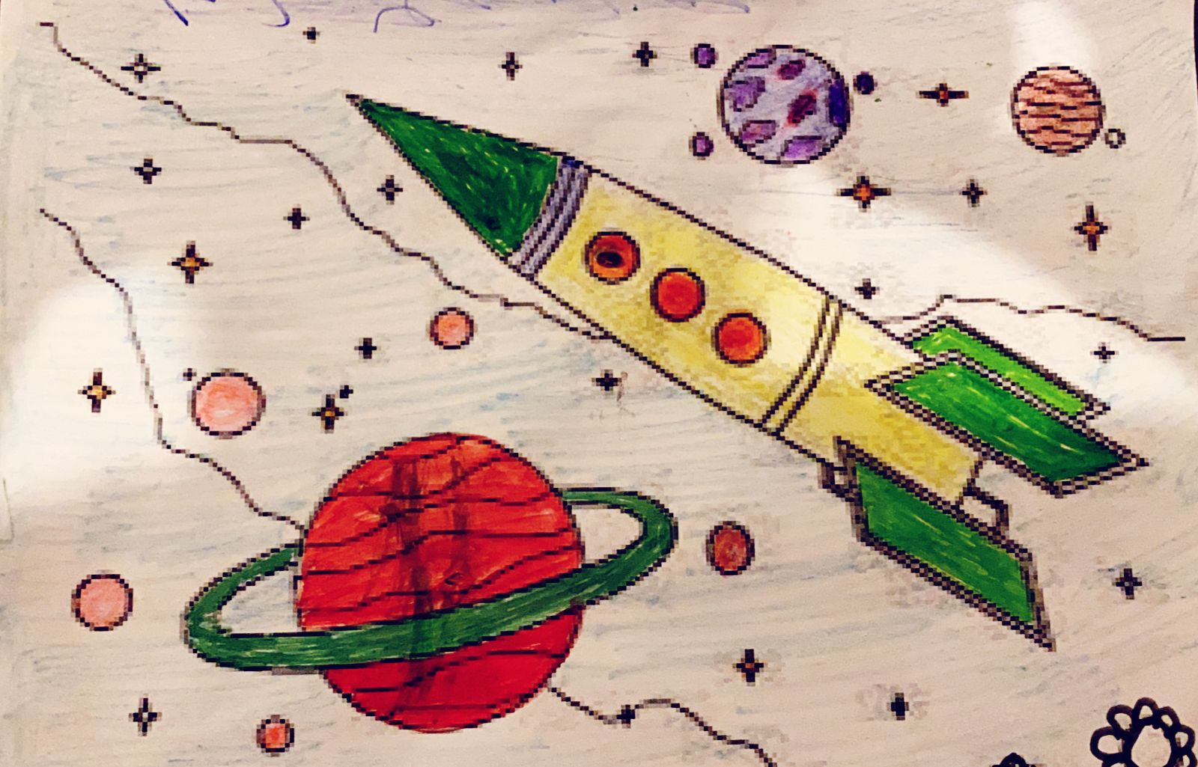
الاسم: ميس مشاري العنزي
الجنس: أنثى
المرحلة: الطفولة المبكرة
العمر:6سنوات
المدرسة: الملك عبدالعزيز النموذجية
الإدارة التعليمية: تبوك
المنطقة: تبوك
الدولة: المملكة العربية السعودية

Slide 29
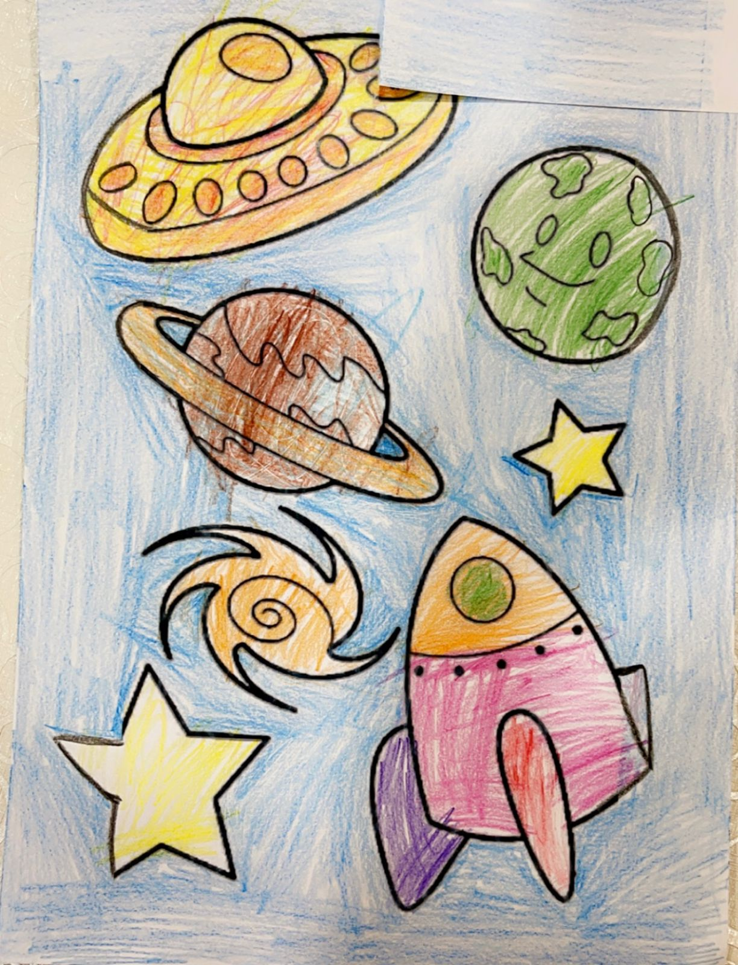
الاسم: قمر كايد القبلي
الجنس: أنثى
المرحلة: الطفولة المبكرة
العمر:6سنوات
المدرسة: الملك عبدالعزيز النموذجية
الإدارة التعليمية: تبوك
المنطقة: تبوك
الدولة: المملكة العربية السعودية

Slide 30
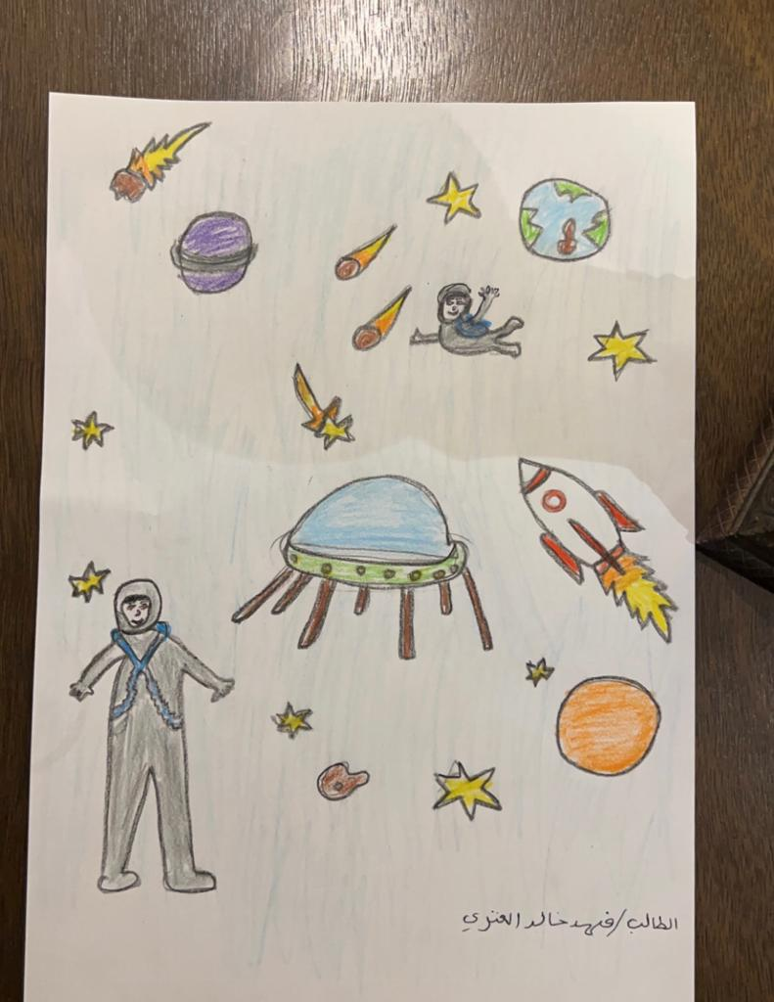
الاسم: فهد خالد العنزي
الجنس: ذكر
المرحلة: الطفولة المبكرة
العمر:6سنوات
المدرسة: الملك عبدالعزيز النموذجية
الإدارة التعليمية: تبوك
المنطقة: تبوك
الدولة: المملكة العربية السعودية

Slide 31
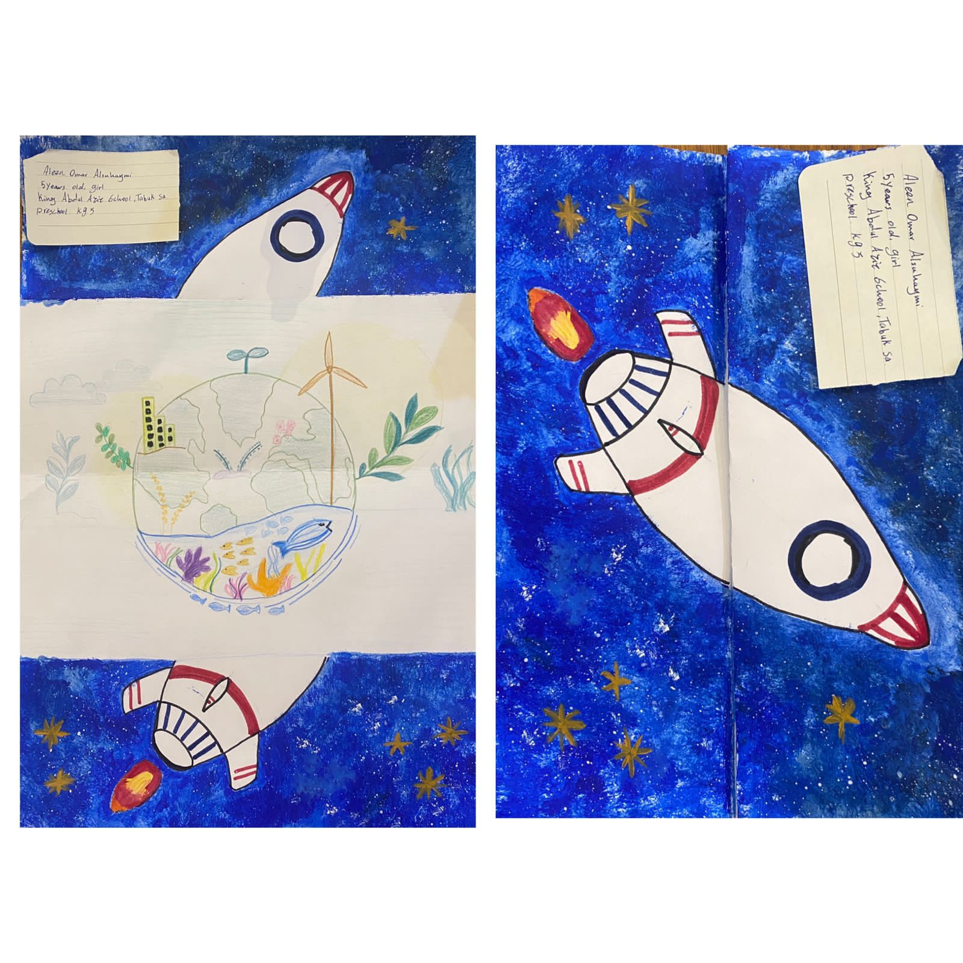
الاسم: ألين عمر السحيمي
الجنس: أنثى
المرحلة: الطفولة المبكرة
العمر:6سنوات
المدرسة: الملك عبدالعزيز النموذجية
الإدارة التعليمية: تبوك
المنطقة: تبوك
الدولة: المملكة العربية السعودية

Slide 32
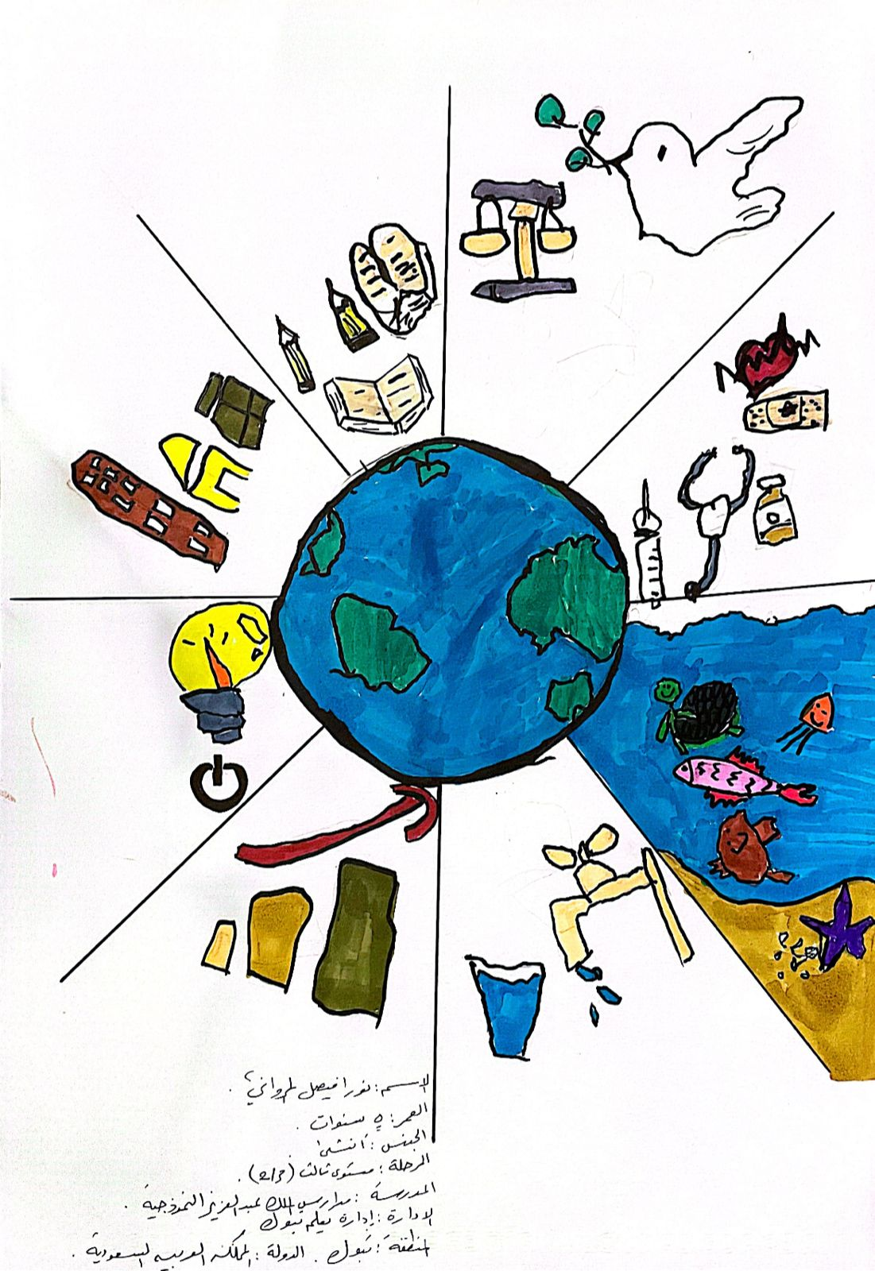
الاسم: نورا فيصل المرواني
الجنس: أنثى
المرحلة: الطفولة المبكرة
العمر:6سنوات
المدرسة: الملك عبدالعزيز النموذجية
الإدارة التعليمية: تبوك
المنطقة: تبوك
الدولة: المملكة العربية السعودية

Slide 33
الاسم: حلا أحمد القرني
الجنس: أنثى
المرحلة: الطفولة المبكرة
العمر:6سنوات
المدرسة: الملك عبدالعزيز النموذجية
الإدارة التعليمية: تبوك
المنطقة: تبوك
الدولة: المملكة العربية السعودية

Slide 34
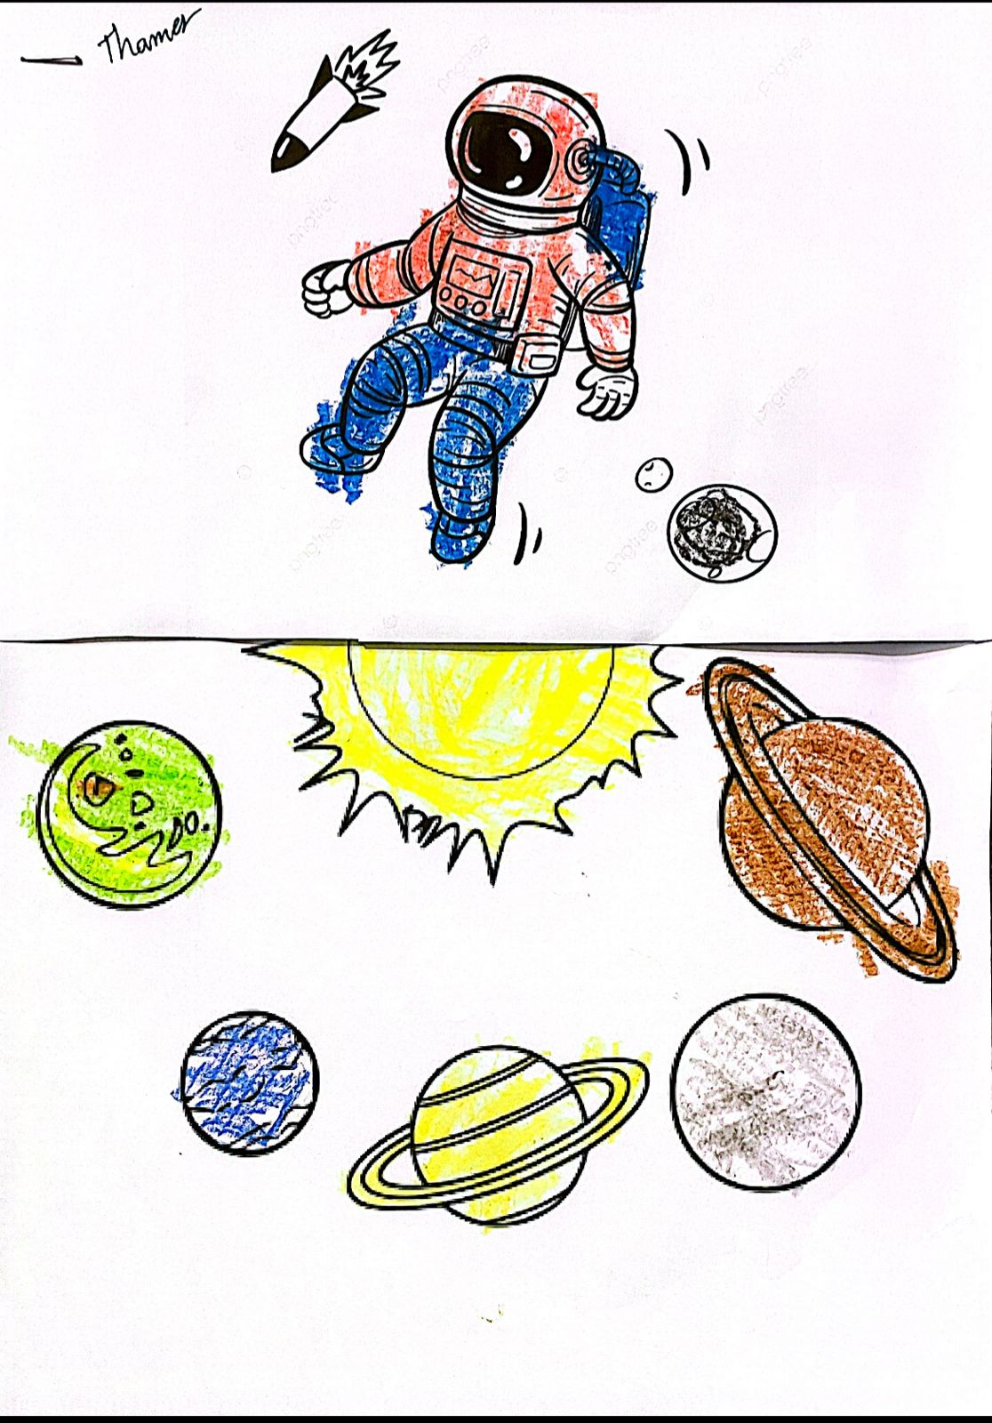
الاسم: ثامر ياسر عسيري
الجنس: ذكر
المرحلة: الطفولة المبكرة
العمر:6سنوات
المدرسة: الملك عبدالعزيز النموذجية
الإدارة التعليمية: تبوك
المنطقة: تبوك
الدولة: المملكة العربية السعودية

Slide 35
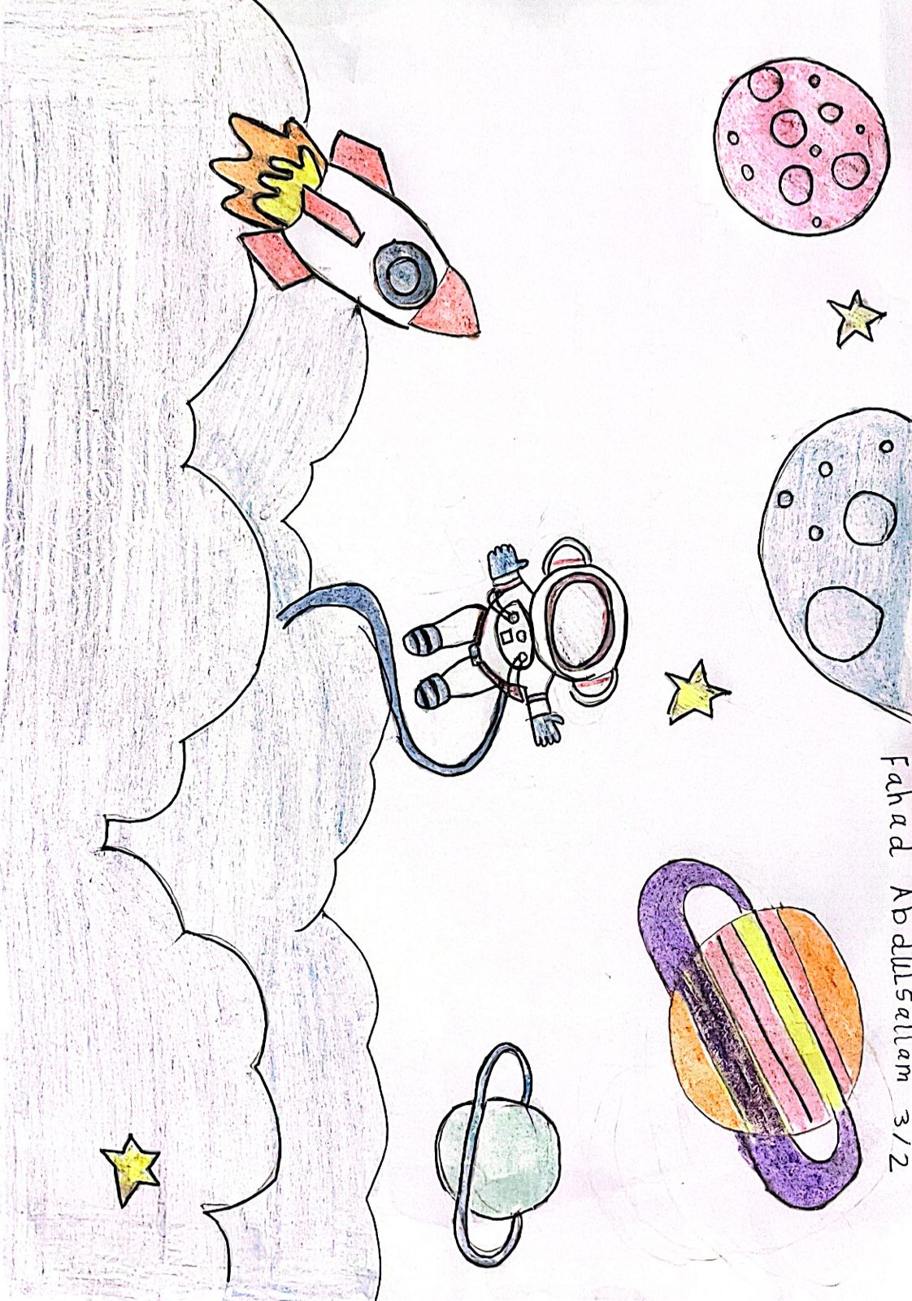
الاسم: فهد عبدالسلام البلوي
الجنس: ذكر
المرحلة: الطفولة المبكرة
العمر:6سنوات
المدرسة: الملك عبدالعزيز النموذجية
الإدارة التعليمية: تبوك
المنطقة: تبوك
الدولة: المملكة العربية السعودية

Slide 36
الاسم: مشعل مالك السيد
الجنس: ذكر
المرحلة: الطفولة المبكرة
العمر:6سنوات
المدرسة: الملك عبدالعزيز النموذجية
الإدارة التعليمية: تبوك
المنطقة: تبوك
الدولة: المملكة العربية السعودية

Slide 37
الاسم: عواد فرج العطوي
الجنس: ذكر
المرحلة: الطفولة المبكرة
العمر:6سنوات
المدرسة: الملك عبدالعزيز النموذجية
الإدارة التعليمية: تبوك
المنطقة: تبوك
الدولة: المملكة العربية السعودية

Slide 38
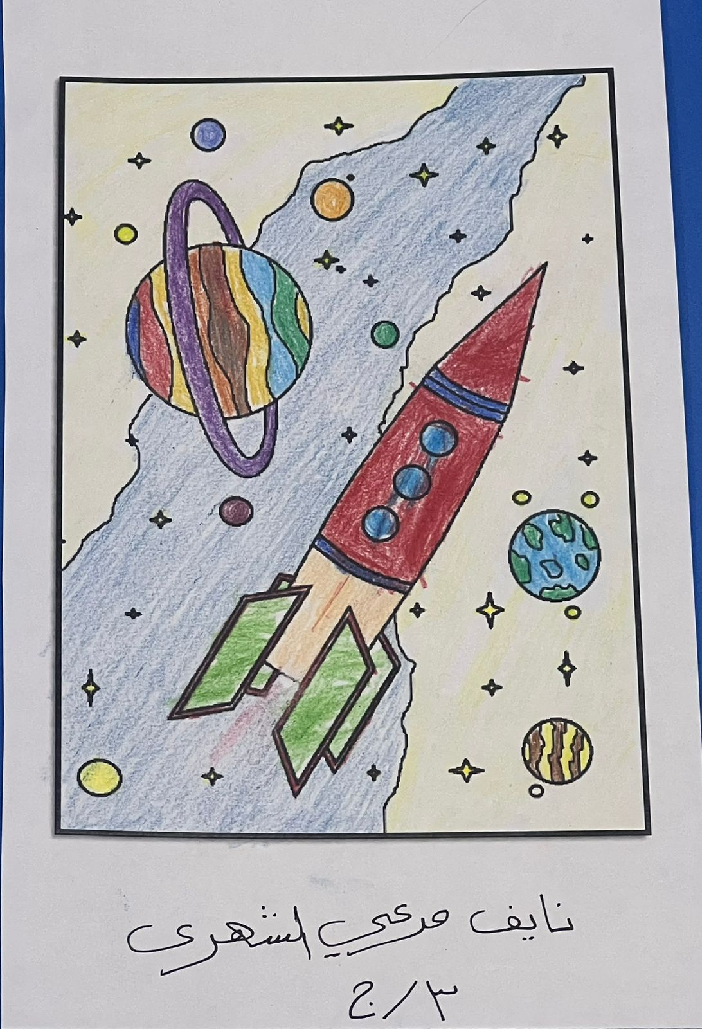
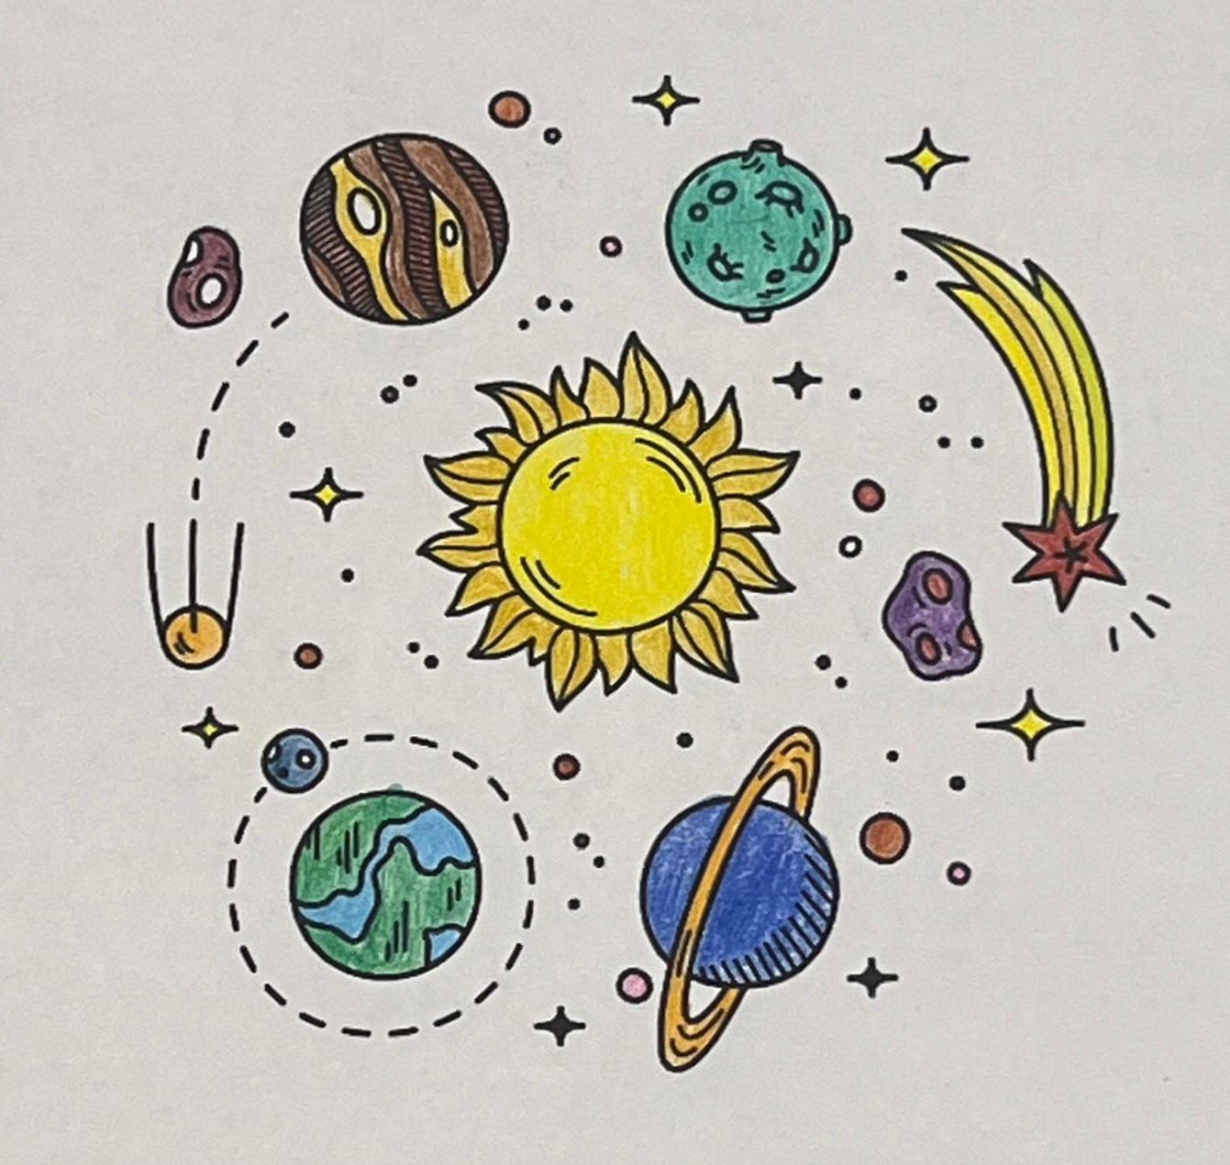
الاسم: نايف مرعي الشهري
الجنس: ذكر
المرحلة: الطفولة المبكرة
العمر:6سنوات
المدرسة: الملك عبدالعزيز النموذجية
الإدارة التعليمية: تبوك
المنطقة: تبوك
الدولة: المملكة العربية السعودية

Slide 39
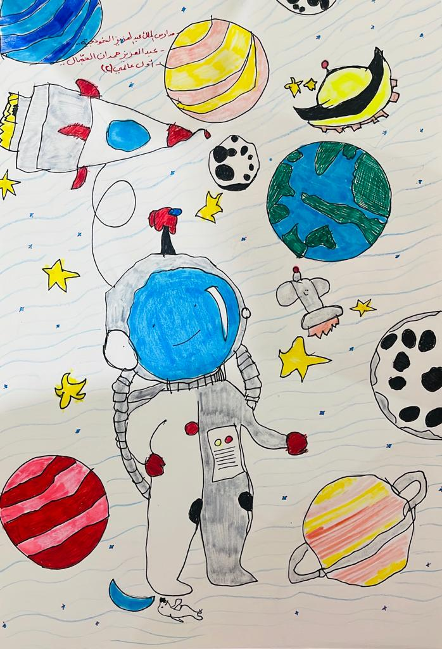
الاسم: عبدالعزيز حمدان الجمال
الجنس: ذكر
المرحلة: الطفولة المبكرة
العمر:7سنوات
المدرسة: الملك عبدالعزيز النموذجية
الإدارة التعليمية: تبوك
المنطقة: تبوك
الدولة: المملكة العربية السعودية

